Slide 1


Universidad Nacional de Misiones
SISTEMAS DE CONTROL 2
Profesor: Fernando Botterón
Ingeniería Electrónica
Facultad de Ingeniería - U.Na.M

Slide 2
Temas de la Unidad 2
Unidad 2: Análisis de Señales en Sistemas Muestreados
Muestreador y Retenedor de datos.
Reconstrucción de Señales muestreadas.
Retenedor de orden cero (ZOH)
  Retenedor de orden uno (FOH).
Efectos del ZOH en los sistemas de control a LC.
Aproximación del ZOH.
Determinación de la frecuencia de muestreo en sistemas de control a LC

Slide 3
Muestreador y Retenedor de Datos
Muestreador por Impulsos ideal
Señal de Entrada
Señal Muestreada Resultante
Señal Portadora
El procedimiento de muestreo de una señal en tiempo continuo, es un proceso de modulación digital.
En t = kT:
Definiéndose la señal portadora como:
Notes:
3

Slide 4
Muestreador y Retenedor de Datos
El tren de impulsos a la salida del muestreador, puede representarse por la siguiente sumatoria infinita
El Muestreador puede ser considerado como un Modulador de Amplitud de Pulsos
(PAM, de sus siglas en inglés)
Notes:
4

Slide 5
Muestreador y Retenedor de Datos
Reconstrucción de Señales Muestreadas
Aplicándose la Transformada de Laplace a la señal muestreada, f*(t) se tiene:
Usando la transformación de variable compleja se tiene que:
Se obtiene así la Transformada Z de la secuencia numérica a intervalos discretos f(0); f(T); f(2T);…
Notes:
5

Slide 6
Muestreador y Retenedor de Datos
Reconstrucción de Señales Muestreadas
El retenedor de datos es un proceso de generación de una señal de tiempo continuo con valores finitos, que llamaremos h(t), a partir de una secuencia de valores de tiempo discreto f(kT). Esta señal h(t), reproduce aproximadamente la señal aplicada al muestreador.
La señal de salida del muestreador posee armónicos de alta frecuencia
Deben ser filtrados para ser aplicados a la planta
Filtro Pasa Bajos
Circuito de Retención
Notes:
6

Slide 7
Muestreador y Retenedor de Datos
Dado que es imposible recuperar una señal continua perfectamente una vez muestreada, lo que puede hacerse es aproximarla lo mejor posible.
Este proceso de Aproximación o Reconstrucción de los Datos Muestreados, puede ser considerado como un proceso de extrapolación, basada en la información disponible en los instantes de muestreo pasados.
La aproximación de la señal f(t) alrededor de la muestra f(kT), entre dos instantes de muestreo kT y (k+1)T puede efectuarse mediante la expansión en serie de potencia de f(t):
Notes:
7

Slide 8
Muestreador y Retenedor de Datos
Una estimativa de la derivada primera y de la derivada segunda en t = kT es:
Se observa que a mayor orden de la derivada de f(t), mayor es el número de pulsos atrasados requeridos. O sea, en general, para un orden de derivada
A mayor aproximación requerida, mayor es el atraso de tiempo involucrado para reconstruir la señal.
Notes:
8

Slide 9
Muestreador y Retenedor de Datos
En la práctica usual se utiliza la primera aproximación:
El circuito retiene la amplitud de la muestra durante un periodo de muestreo
Este dispositivo se denomina: Extrapolador o Retenedor de Orden Cero, ya que utiliza el término de orden cero de la extrapolación lineal.
Si el dispositivo de aproximación, utiliza los dos primeros términos de la extrapolación:
Retenedor de Orden Uno (FOH)
Notes:
9

Slide 10
Muestreador y Retenedor de Datos
Diagrama simplificado de un Muestreador/Retenedor de Orden Cero (ZOH)
Impulso Unitario
Respuesta del ZOH
Efecto de la acción integral del capacitor de retención.
Notes:
10

Slide 11
Muestreador y Retenedor de Datos
Formas de onda de entrada y salida de un Muestreador/Retenedor de Orden Cero Ideal:
A mayor frecuencia de muestreo (menor T) mejor será la aproximación a f(t).
Se observa que la señal h(t) se relaciona con la señal f(t) de la siguiente forma:
Notes:
11

Slide 12
Muestreador y Retenedor de Datos
Función de Transferencia Retenedor de Orden Cero (ZOH)
Aplicándose la T.L a la señal h(t) se tiene:
O también:
Sacando factor común
Función de Transferencia del ZOH.
Donde:
Notes:
12

Slide 13
Muestreador y Retenedor de Datos
Retenedor de Orden Cero (ZOH): Análisis en frecuencia
En régimen permanente sinusoidal se tiene
ZOH
Puede ser reescrita de la siguiente forma:
Reemplazando:
y multiplicando y dividiendo x T
Notes:
13

Slide 14
Muestreador y Retenedor de Datos
Retenedor de Orden Cero (ZOH): Análisis en frecuencia
Respuesta en Frecuencia de G_{zoh}(jω)
Se comporta como un filtro pasa bajos
No presenta un corte abrupto en ω_{s}/2
Y su valor a esta frecuencia es del 63,7 % del valor a frecuencia cero.
La precisión del ZOH en la aproximación depende de la frecuencia de muestreo.
A pequeños valores de T el tercer factor tiende a 1 y el ZOH introduce un atraso de T/2 segundos.
Filtro pasa bajos ideal
Notes:
14

Slide 15
Muestreador y Retenedor de Datos
Retenedor de Orden Cero (ZOH): Análisis en frecuencia
El ZOH es un filtro pasa bajos en serie con un atraso de T/2 segundos
Notes:
15

Slide 16
Muestreador y Retenedor de Datos
La función de transferencia del ZOH está afectada por el periodo de muestreo T, pero normalmente se la expresa normalizada respecto T :
Se incluye el muestreador
Considérese el primer término de la aproximación de Padé de un atraso puro:
Reemplazando en la FT del ZOH:
Aproximación de 1° orden del ZOH
Notes:
16

Slide 17
Muestreador y Retenedor de Datos
Respuesta en frecuencia del ZOH aproximado con una aproximación de Padé de 1° orden
Notes:
17

Slide 18
Muestreador y Retenedor de Datos
Reescribiendo la función de transferencia del ZOH
Y teniéndose en cuenta la expansión en serie de Taylor de una exponencial e^{x}, donde x = sT/2, se tiene:
La salida del ZOH presenta componentes de alta frecuencia, debido a los pulsos del retenedor.
El ZOH es un filtro pasa bajos, en serie con un atraso de T/2 segundos
El efecto del ZOH es desplazar a la componente fundamental; 1º armónico de h(t), en T/2 segundos.
Notes:
18

Slide 19
Efectos del Retenedor de Orden Cero en Sistemas de Lazo Cerrado
Controlador diseñado para las siguientes especificaciones:
FTLCC resulta:
ZOH
Notes:
19

Slide 20
Efectos del Retenedor de Orden Cero en Sistemas de Lazo Cerrado
Polos de LC dominantes y No dominantes
Diseño original en tiempo continuo
Efecto ZOH con T = 0,2 s
Efecto ZOH con T = 0,1 s
Efecto ZOH con T = 10 ms
Efecto ZOH con T = 1 ms
Notes:
20

Slide 21
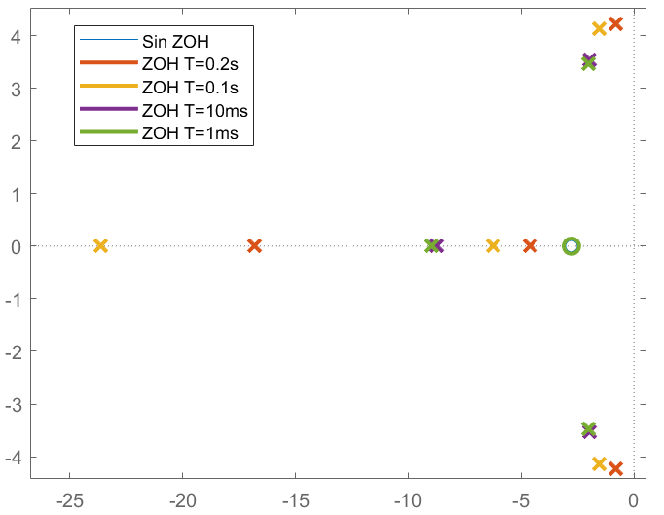
Efectos del Retenedor de Orden Cero en Sistemas de Lazo Cerrado
Polos dominantes debido a la presencia del ZOH
Se observa que al aumentarse el periodo de muestreo (o reducirse la frecuencia de muestreo), el polo que introduce el ZOH se hace más dominante y tiene mayor influencia en la respuesta de salida del sistema.
Aumenta T
Aumenta T
Notes:
21

Slide 22
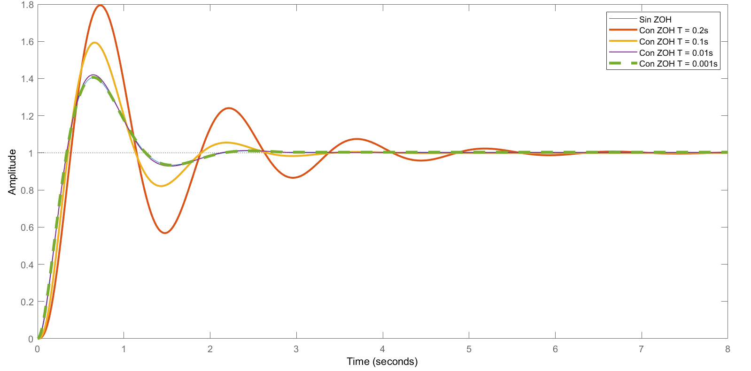
Efectos del Retenedor de Orden Cero en Sistemas de Lazo Cerrado
Aumenta T
A menores frecuencias de muestreo:
El sistema a LC presenta mayor sobrepaso y más oscilaciones.
Dejan de cumplirse las especificaciones de régimen transitorio.
La estabilidad relativa se reduce.
Los atrasos de fase que introduce el ZOH son mayores.
Notes:
22

Slide 23
Determinación de la Frecuencia de Muestreo
¿Cuál debe ser la frecuencia de muestreo adecuada de f(t)?
Si es lo suficientemente alta comparada con la máxima componente de frecuencia de f(t): pueden preservarse las características de amplitud en la envolvente de la señal muestreada.
Si las frecuencias de muestreo son menores a los cambios más rápidos de f(t): hay pérdida de información y no se podrá reconstruir la señal original. Pueden aparecer problemas de inestabilidad.
Si las frecuencias de muestreo son muy elevadas: pueden requerir un esfuerzo computacional muy grande.
Una selección racional de la frecuencia de muestreo en un sistema de control de lazo cerrado, debe estar basada en el entendimiento de su influencia sobre el desempeño del sistema de control.

Slide 24
Determinación de la Frecuencia de Muestreo
En sistemas muestreados, es útil caracterizar al periodo de muestreo, por una variable que sea adimensional y que brinde a la vez una interpretación física.
1 - Para sistemas no oscilatorios de primer o segundo orden sobreamortiguados:
Un factor de normalización puede ser el tiempo de subida, t_{r}.
N_{r} es la variable adimensional que puede tomar valores entre
Respuesta sin oscilaciones →
Respuesta con oscilaciones →

Slide 25
Determinación de la Frecuencia de Muestreo
2 - Para sistemas oscilatorios de segundo orden subamortiguados:
Un factor de normalización puede ser la frecuencia natural deseada de LC, ω_{n}.
Lo anterior, podría escribirse también de la siguiente forma:

Slide 26
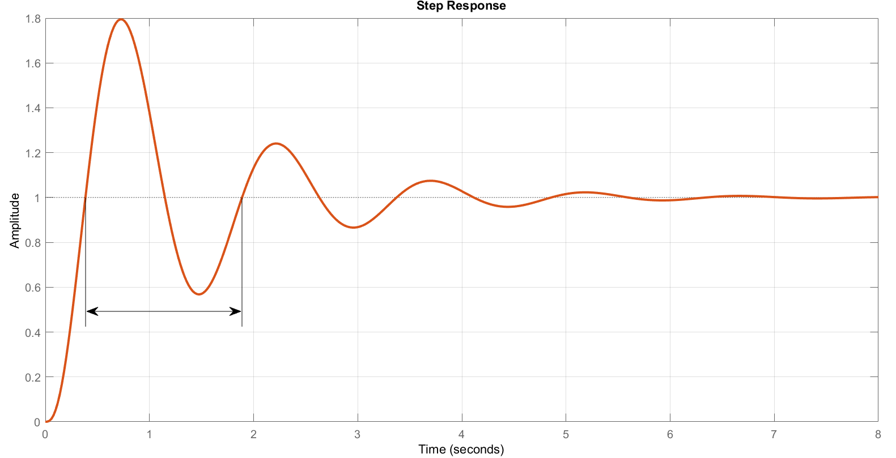
Determinación de la Frecuencia de Muestreo
3 - Para sistemas oscilatorios de segundo orden subamortiguados:
Un factor de normalización puede ser la frecuencia de oscilación ω_{d} , o periodo de oscilación T_{d} deseado. O sea, se especifica una variable adimensional que expresa un determinado número de muestras durante un periodo de la oscilación sinusoidal amortiguada.
N_{d} es la variable adimensional
N_{d} puede expresarse en función de la frecuencia de oscilación y la frecuencia de muestreo
Si el sistema tiene poca estabilidad relativa, puede que se necesite aumentar el valor de N_{d} para que el sistema a lazo cerrado en tiempo discreto resulte estable.

Slide 27
Determinación de la Frecuencia de Muestreo
4 – En el dominio de la frecuencia, la frecuencia o periodo de muestreo, puede seleccionarse a partir de la frecuencia de Ancho de Banda o de la Frecuencia de Corte.
A partir del ancho de banda deseado de lazo cerrado
A partir de la frecuencia de corte deseada de lazo cerrado
Estas relaciones, dan muy buen resultado para obtener un buen rechazo de perturbaciones y una buena robustez antes variaciones paramétricas.

Slide 28
Determinación de la Frecuencia de Muestreo
5 – Independientemente del dominio de análisis, puede establecerse la siguiente relación general y empírica para la frecuencia de muestreo de un sistema de control digital:
Siendo f_{m} la frecuencia de muestreo y f_{max}, la máxima componente de frecuencia contenida en la señal de interés o señal a controlar.
Con esta relación se consigue una adecuada solución de compromiso entre desempeño transitorio, rechazo de perturbaciones exógenas, estabilidad y robustez.
Igualmente debe analizarse cada caso en particular, de modo tal de no aumentar excesivamente el ancho de banda del sistema compensado, con las consecuencias que esto supone.

Slide 29
Bibliografía
Sistemas de Control Digital, 1ed, Benjamín C. Kuo - Compañía Editorial Continental, 2002.
Sistemas de Control en Tiempo Discreto, 2ed, Katsuhiko Ogata - Prentice Hall, 1996.
Digital Control System Analysis and Design, Phillips, Charles L.; Tagle, Troy H.; Prentice Hall, Fourth Edition.
Computer-Controlled Systems, Theory and Design, Aström, Karl J.; Wittenmark, Björn; Prentice Hall, Third Edition.
Controle por Computador de Sistemas Dinâmicos, Elder M. Hemerly, Edgar Blucher Ltda., 1996.
Digital Control of Dynamic Systems, 3ed., G. F. Franklin; J. D. Powell and M. Workman; Ellis-Kagle Press, 2006.

